Slide 1
Пожарная безопасность

Slide 2
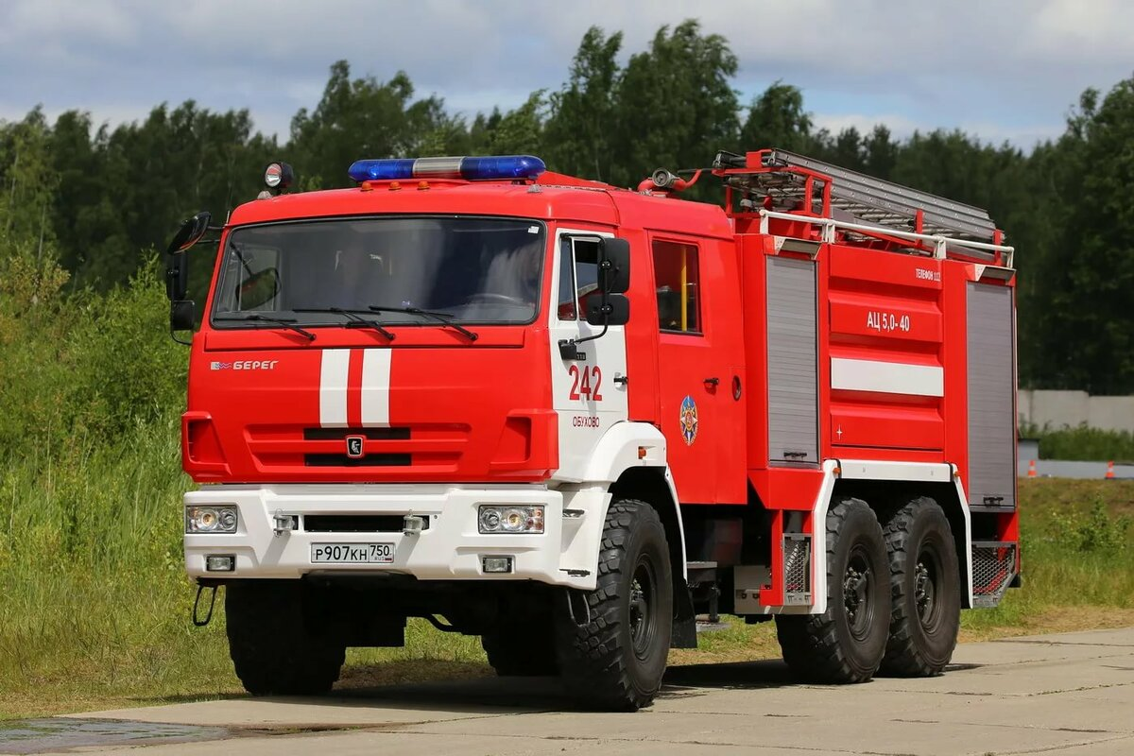
Пожарная машина красного цвета. Она тушит пожары.

Slide 3
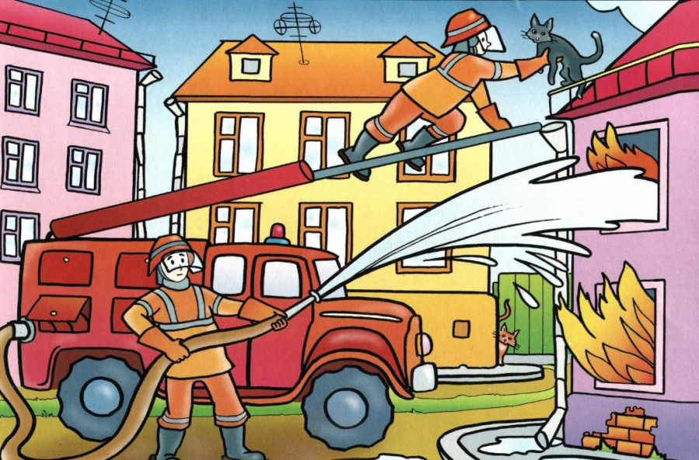
При тушении пожаров пожарные рискуют своей жизнью

Slide 4
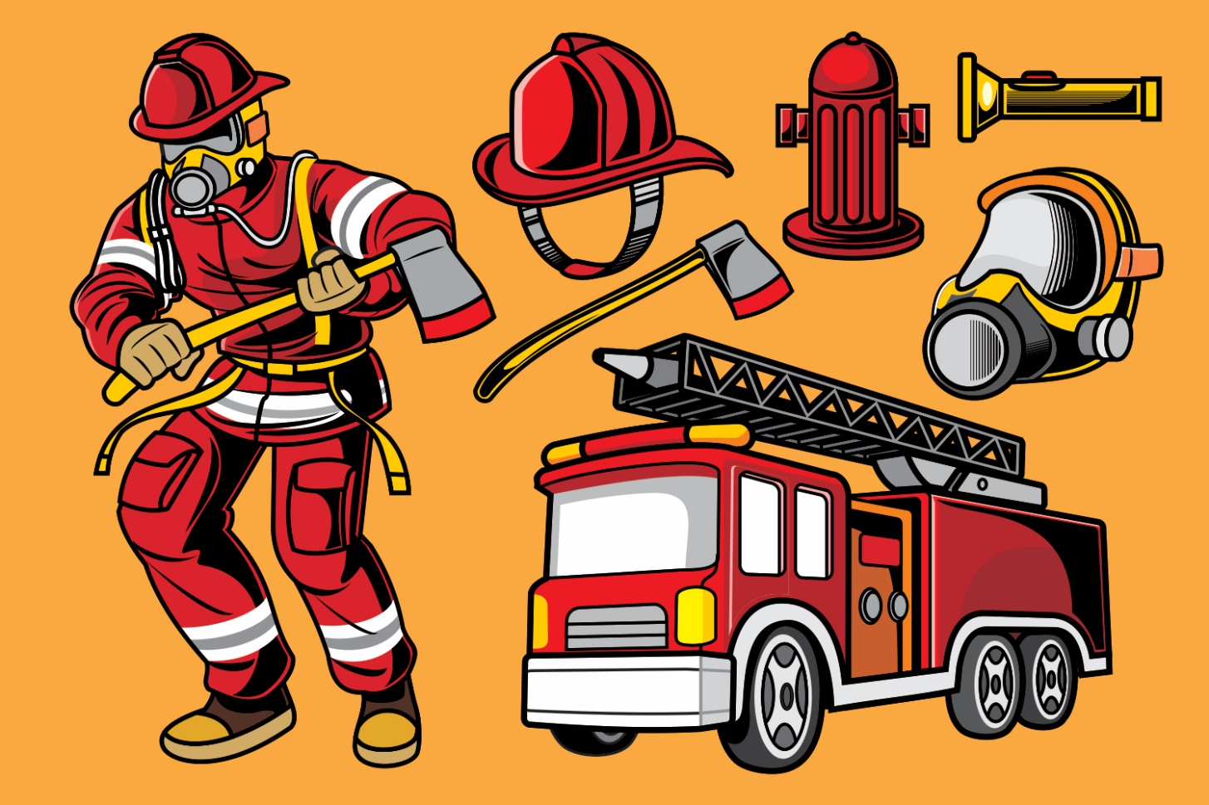
Пожарные — спасатели,
Вы рвётесь с ходу в бой. Трудяги и романтики, Сражаетесь с огнём.

Slide 5


Slide 6


Slide 7


